Slide 1
Mensch Ärgere Dich Nicht
Von Julian Höflehner und Samuel Haslinger

Slide 2
Inhalt
Aufgabenteilung
Planung
Interessante Codeausschnitte + Probleme

Slide 3
Aufgabenteilung
Planung
Coding
Finalisierung

Slide 4
Planung
Grundkonzept gemeinsam aufgestellt
UML von Samuel
Gemeinsam grundlegende Arbeitsteilung besprochen.
anfänglicher Plan: Julian → Ausgabe, Samuel → Logik

Slide 5
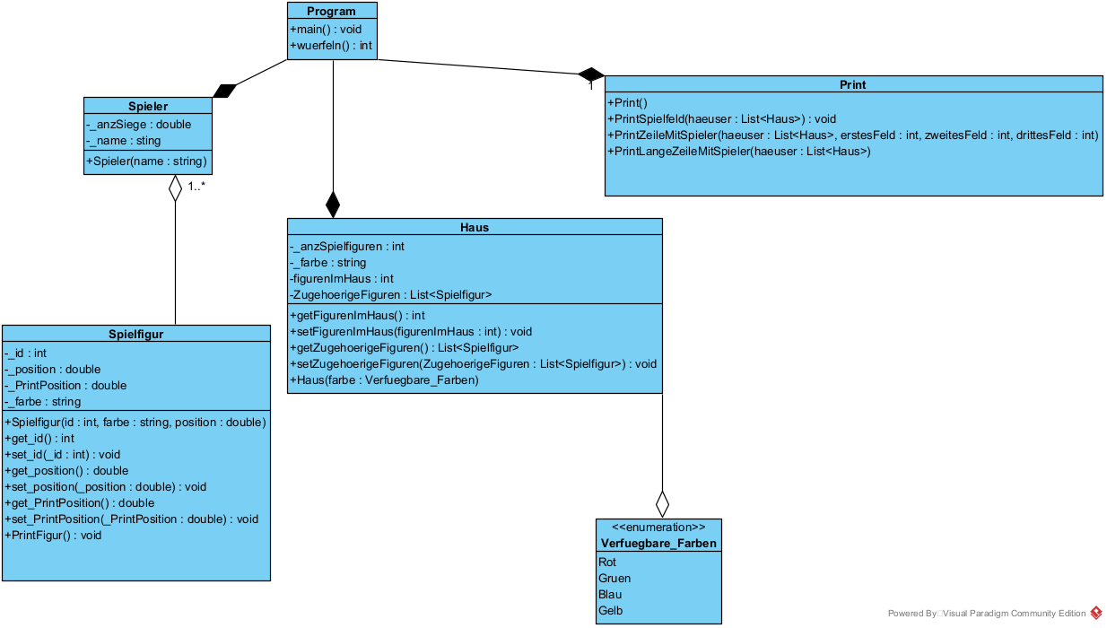

Slide 6
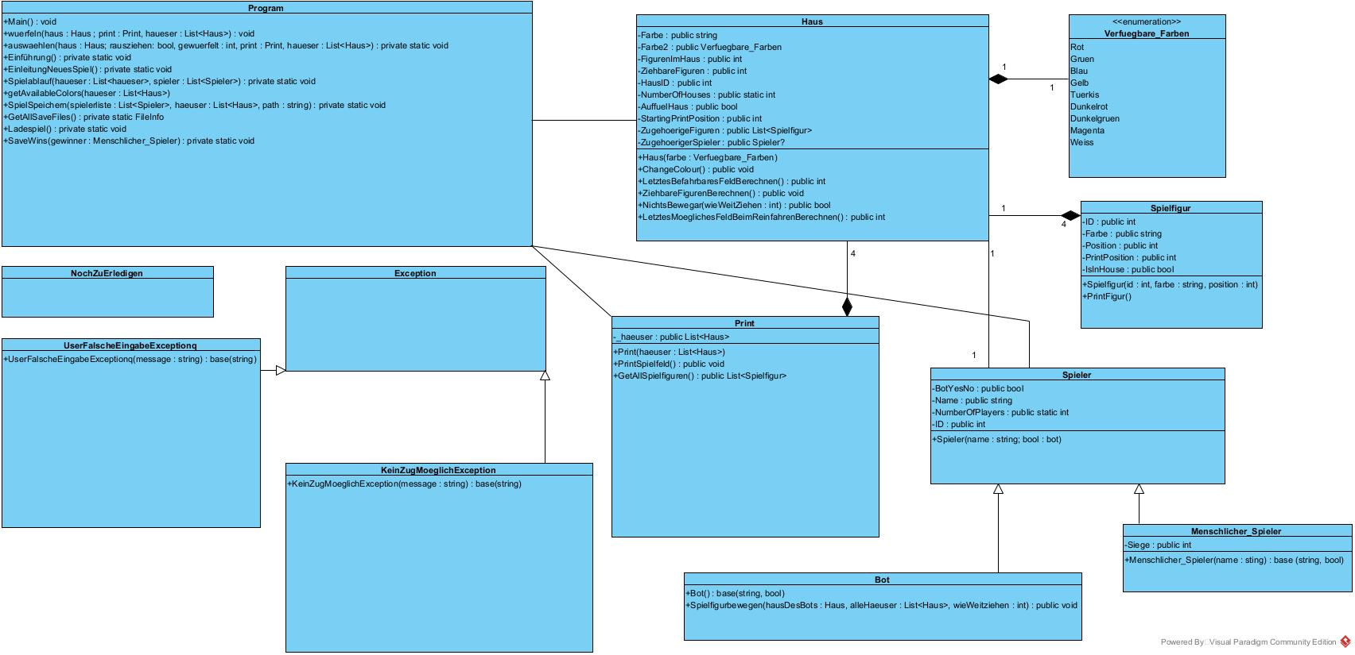

Slide 7
Coding
Julian
Exception Handling(eigene Exceptions + vorhande Exceptions)
Bot(Zug Algorithmus)
Ausgabe
Wuerfel und Auswahlmethode betriebsfähig gemacht(Viele Überprüfungen, ob die Figur ziehen darf; Gewinnüberprüfung)
Samuel
Anfang der Wuerfel- und Auswahlmethode
Einleitung ins Spiel
Erstellung der Spielfiguren, Häuser, etc.
Speicherung des Spiels
Speicherung der Spieler

Slide 8
Kriterien
Vererbung: Klasse Spieler → Bot und Menschlicher Spieler
Exception Handling → Methode auswaehlen
Regex → Program.cs Zeile 523
Filehandling → Program.cs ab Zeile 754

Slide 9
Interessante Codeausschnitte + Probleme
auswaehlen Funktion + Print
Erstellung der Spieler, Bots usw. + Speicherung der Siege
Probleme: Speicherung / Aktualisierung der Save Files

Slide 10
Finalisierung
Präsentationsvorbereitung: Julian
UML:
Vorher → Samuel
Nachher → Julian
testen: Beide

